Slide 1
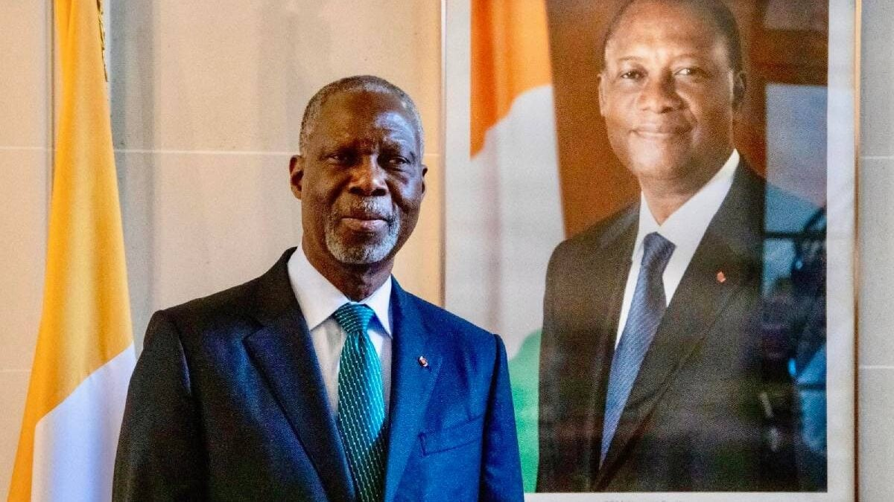
POLÉMIQUE DIPLOMATIQUE
Mélenchon – Côte d'Ivoire
Chronique d'une sortie diplomatique — juillet 2026
adolebatisseur.org
Maurice Kouakou Bandaman, ambassadeur de Côte d'Ivoire en France

Slide 2
LE CONTEXTE
Un meeting parisien, une sortie remarquée
Mi-juillet 2026 : lors d'un meeting de La France insoumise à Paris, Jean-Luc Mélenchon prend position sur l'actualité politique ivoirienne.
Sa sortie vise directement le président ivoirien Alassane Ouattara et la conduite du processus électoral du pays.
Dès le lendemain, la diplomatie ivoirienne à Paris sort de sa réserve habituelle pour répondre publiquement.
JLM
photo à insérer
adolebatisseur.org — Dossier documentaire
2

Slide 3
CE QUI A ÉTÉ DIT
Les propos reprochés à Jean-Luc Mélenchon
Sur l'élimination des opposants
Sur le 4ᵉ mandat
Il accuse le président Ouattara d'avoir écarté ses adversaires lors de la dernière présidentielle.
Il qualifie la réélection d'Alassane Ouattara pour un quatrième mandat d'« anticonstitutionnelle ».
adolebatisseur.org — Dossier documentaire
3

Slide 4
LA RÉPONSE OFFICIELLE
Abidjan sort de sa réserve
15–16 juillet 2026 : l'ambassade de Côte d'Ivoire près la République française et la Principauté de Monaco publie une déclaration officielle.
Signataire : Maurice Kouakou Bandaman, ambassadeur de Côte d'Ivoire en France.
Une réaction officielle jugée inédite, au regard des critiques déjà récurrentes du dirigeant de La France insoumise sur le continent.
MKB
photo à insérer
Maurice Kouakou Bandaman
adolebatisseur.org — Dossier documentaire
4

Slide 5
«
« Propos irresponsables, irrévérencieux, insultants et dégradants »
— Déclaration de l'ambassade de Côte d'Ivoire en France, 16 juillet 2026
L'ambassade y « élève une vive protestation » contre les propos tenus à l'endroit des Ivoiriens et de leur président.
adolebatisseur.org — Dossier documentaire
5

Slide 6
L'ARGUMENT DE SOUVERAINETÉ
« Plus une colonie française »
« Depuis le 7 août 1960, la Côte d'Ivoire n'est plus une colonie française. »
Le communiqué de l'ambassade rappelle la date de l'indépendance ivoirienne pour souligner que le passé colonial ne justifie, selon elle, aucun commentaire jugé offensant venant de France.
adolebatisseur.org — Dossier documentaire
6

Slide 7
LÉGITIMITÉ CONTESTÉE
« Aucune légitimité, qualité ni compétence »
L'ambassade conteste à Jean-Luc Mélenchon toute autorité pour juger les institutions ivoiriennes.
Elle rappelle que ces institutions sont seules compétentes pour organiser et valider les élections en Côte d'Ivoire.
adolebatisseur.org — Dossier documentaire
7

Slide 8
UNE RELATION ANCIENNE
Coopération France – Côte d'Ivoire
Le communiqué évoque une relation « fondée sur la courtoisie et le respect mutuel », placée sous l'autorité, entre autres, des présidents Félix Houphouët-Boigny et Alassane Ouattara.
AO
« Une autorité qui ambitionne de diriger la France devra savoir où se trouvent les intérêts du pays qu'il entend présider. »
photo à insérer
adolebatisseur.org — Dossier documentaire
8

Slide 9
CONTEXTE RÉGIONAL
Un partenaire qui assume son choix
Dans plusieurs pays africains, la présence française est aujourd'hui contestée et le sentiment anti-français progresse.
Le communiqué souligne que, dans ce contexte, la Côte d'Ivoire continue d'assumer publiquement son partenariat avec Paris.
adolebatisseur.org — Dossier documentaire
9

Slide 10
SUITES ANNONCÉES
Une riposte judiciaire annoncée
L'ambassade indique qu'elle « engagera toute action de droit » afin que les propos jugés offensants trouvent réponse et réparation devant les instances compétentes.
Ce que cela signifie : une procédure n'a, à ce stade, pas été formellement engagée — l'ambassade se réserve le droit d'y recourir.
adolebatisseur.org — Dossier documentaire
10

Slide 11
PORTRAIT
Qui est Jean-Luc Mélenchon ?
1986
Sénateur de l'Essonne, membre du Parti socialiste
2000–2002
Ministre délégué à l'Enseignement professionnel, gouvernement Jospin
2008
Quitte le PS, fonde le Parti de gauche
Depuis 2016
Fondateur et figure de La France insoumise (LFI)
adolebatisseur.org — Dossier documentaire
11

Slide 12
UN ANCIEN COMPAGNON DE ROUTE
Le regard de Maxime Grémetz
En 2011, alors député communiste et candidat concurrent à l'investiture du Front de gauche, Maxime Grémetz critiquait publiquement le parcours de Jean-Luc Mélenchon au Parti socialiste, rappelant sa quête, en son temps, d'un secrétariat d'État sous le gouvernement Jospin.
MG
photo à insérer
« C'est le plus arrogant ! Il n'a jamais eu au Parti socialiste ce qu'il croit devoir avoir. »
— Maxime Grémetz, entretien sur RMC, janvier 2011
adolebatisseur.org — Dossier documentaire
12

Slide 13
LE SCRUTIN VISÉ
La présidentielle du 25 octobre 2025
89 %
~50 %
2ᵉ
des voix pour Alassane Ouattara, dès le 1er tour
de participation, en recul par rapport aux scrutins précédents
mandat sous la 3ᵉ République, selon la lecture officielle
Un point mis en avant par les autorités ivoiriennes : comme en 2020, la Commission électorale indépendante a décliné l'offre de financement international (Union européenne, ONU) pour l'organisation du scrutin.
À noter : le budget global de la présidentielle (env. 54 milliards FCFA) a par ailleurs été alimenté en partie par des soutiens de partis aux différents candidats.
adolebatisseur.org — Dossier documentaire
13

Slide 14
POUR ÉQUILIBRER LE TABLEAU
Ce que dit aussi l'opposition ivoirienne
Plusieurs candidatures d'opposition (dont celles de Laurent Gbagbo, Guillaume Soro, Tidjane Thiam et Charles Blé Goudé) ont été invalidées avant le scrutin.
Le PPA-CI de Laurent Gbagbo a boycotté l'élection, estimant que les conditions d'un scrutin crédible n'étaient pas réunies.
Le candidat arrivé deuxième, Jean-Louis Billon, a reconnu sa défaite tout en pointant des irrégularités et une faible participation.
Ces éléments ne sont pas mentionnés dans le communiqué de l'ambassade, mais font partie du contexte électoral documenté par la presse.
adolebatisseur.org — Dossier documentaire
14

Slide 15
SYNTHÈSE
Un dossier politique en cours
Cet échange oppose deux lectures : celle d'un responsable politique français critique du processus électoral ivoirien, et celle d'une diplomatie qui y voit une ingérence et une atteinte à la souveraineté du pays.
Aucune procédure judiciaire n'a, à ce stade, été formellement engagée.
Le dossier reste ouvert et suivi par la presse ivoirienne et française.
Sources : Afrik.com (C. Vodjo Kpenou) · Linfodrome (S. Kadio) · Afrique sur 7 (C. Houngbadji) · Jeune Afrique · Wikipédia
adolebatisseur.org

